Slide 1

强化学习课程项目
BREAKOUT
基于 DQN 的打砖块智能体
从像素感知，到长期回报
早期展示
01
Notes:
各位老师、同学好，我今天汇报的项目是基于 DQN 的 Breakout 智能体，也就是让计算机学习打砖块。大家玩这类游戏时，会自然地判断球的方向，然后提前移动挡板。但对计算机来说，输入只是一组像素，它既不知道球的运动规律，也没有每一步的正确动作答案。我们的目标是让它通过反复交互，仅凭游戏画面和得分反馈，逐步学会接球与击砖。下面我会围绕任务、方法和验证方案展开介绍。

Slide 2
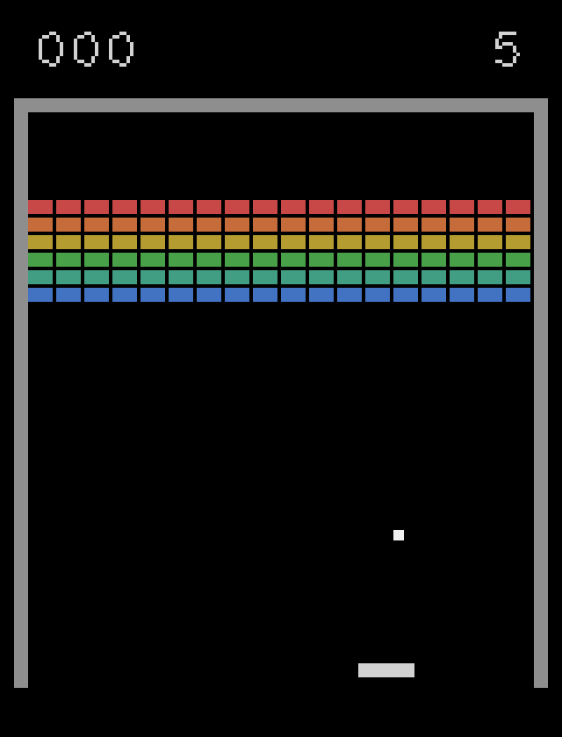
任务与目标
没有正确动作的标签，怎样学会接球？
画面：学习控制线索
不提供球坐标或未来落点
从连续观测中判断如何移动
奖励：评价长期收益
没有每一步的正确动作标签
用后续击砖得分修正动作评价
01
任务与建模
02
DQN 的学习过程
03
效果如何验证
02
Notes:
先明确项目最核心的设定。我们不会给模型标注这一帧应该向左、下一帧应该向右，也不会把小球坐标或预测落点直接传给它。模型只能执行动作，再观察新画面和奖励。这里希望回答两个问题：第一，图像中的运动信息能否支持挡板控制？第二，只有击砖得分的反馈，能否让模型逐渐形成有效策略？因此，项目目标既包括学习一个会控制挡板的策略，也包括设计一套能够验证学习收益的评估流程。整场汇报可以沿着屏幕上的这条主线理解：先讲任务为什么值得学习，再讲 DQN 怎样评价动作，最后讲我们如何判断它真的学到了东西。

Slide 3
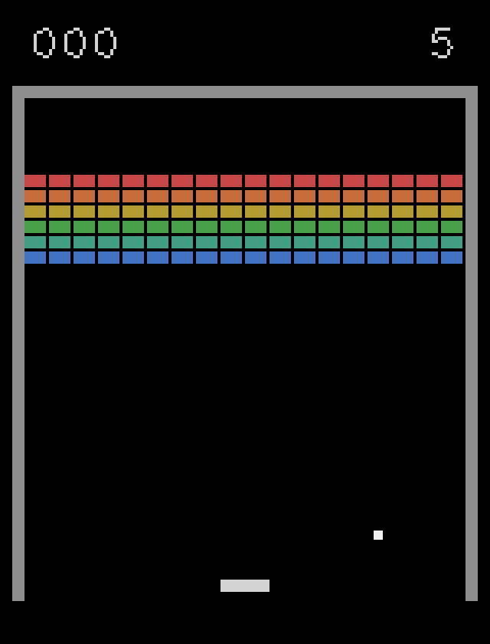
任务与目标
一套可控的打砖块任务
5
120
864
条生命
px/s 固定球速
规则最高分
6 × 18 块砖，共两面砖墙
挡板宽度固定 16 px
接球位置决定反弹方向
开局与丢球后自动发球
自制规则环境，图中为实际观测示例
03
Notes:
项目当前使用自制的固定球速环境。画面中的挡板左右移动，小球与挡板、墙壁和砖块发生碰撞，击碎砖块后获得分数。规则包括五条生命，每面六行十八列砖块，共两面砖墙，最高分八百六十四。球速固定为每秒一百二十像素，挡板宽度固定为十六像素。接球位置会影响反弹方向，但规则不会随着击球次数变化。固定这些条件，是为了让不同训练实验面对同一个问题，便于比较策略差异。开局和失球后由环境自动发球，因此我们把重点放在接球和击砖控制上。还需要说明，这是一套自制的规则重建环境，分数用于本任务内部比较，不能直接套用原版 Atari 的成绩。

Slide 4
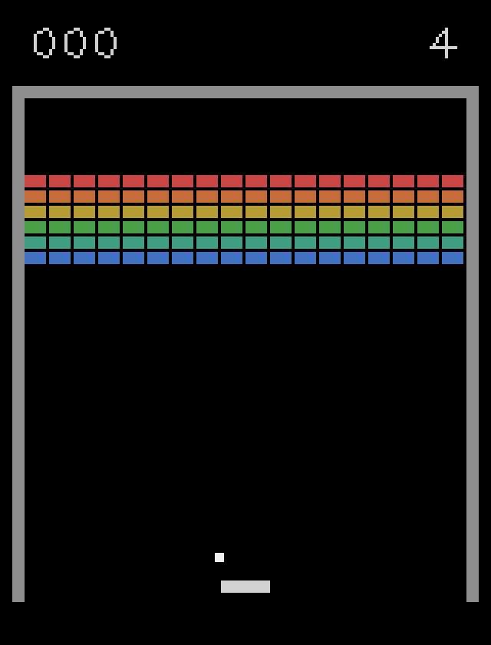
任务与目标
动作很少，决策并不简单
01
看见运动
相同位置，可能有不同运动方向
02
等待奖励
移动与接球通常不会立刻得分
03
连续控制
一次正确动作，还不足以完成一局
等待 / 发球 / 右移 / 左移
四种离散动作，同时考验视觉感知与长期决策
04
Notes:
虽然动作数量很少，这个任务仍然包含几类典型的强化学习难点。首先是感知问题。单张图可以告诉我们球大概在哪里，但不能充分说明它正向上还是向下，所以需要利用时间信息。其次是延迟奖励。挡板向左移动时往往没有分数，甚至接住球也没有分数，真正的奖励可能要到球随后击中砖块才出现。模型必须把后面的收益与之前的动作联系起来。最后是连续决策，一次判断正确并不够，整局游戏需要反复做出有效动作，而一次失误就可能失去生命。也就是说，这里要学习的不只是识别物体，而是从视觉信息出发，在长期得分目标下持续控制挡板。这也决定了我们需要强化学习，而不能只训练一个静态的图像分类器。

Slide 5
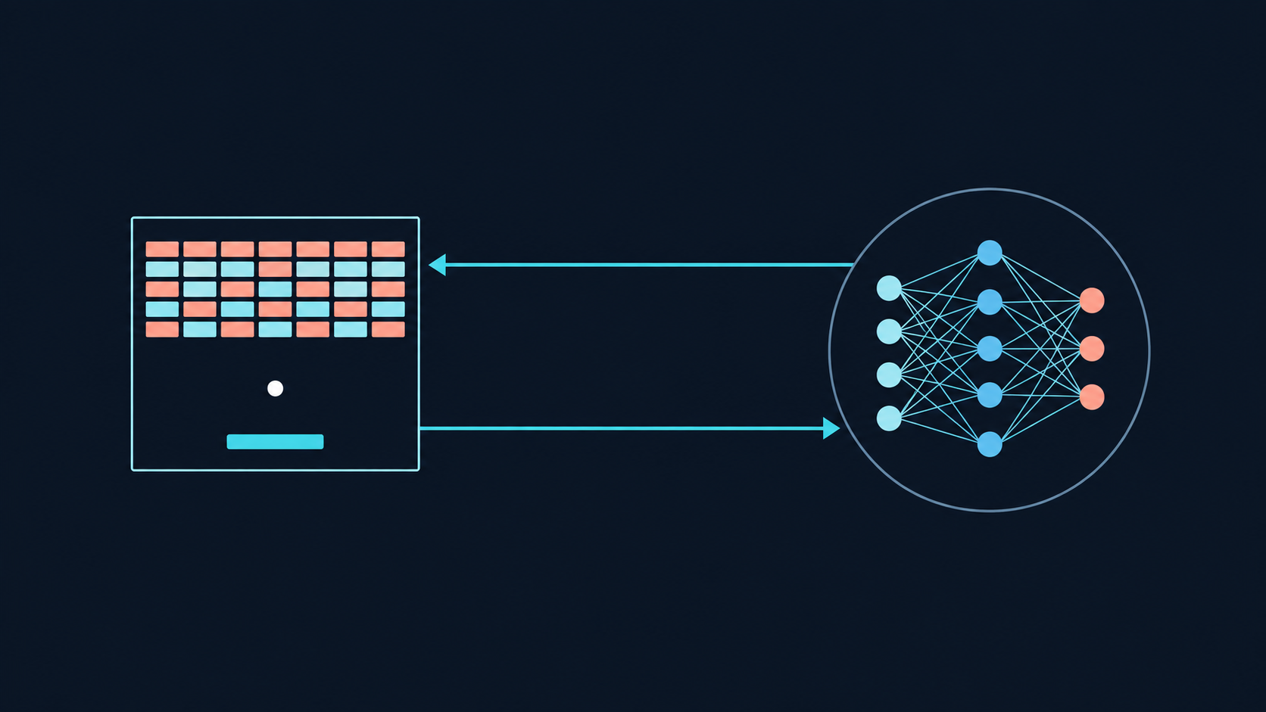
任务建模
把游戏变成反复交互的学习问题
动作 aₜ
画面 sₜ₊₁ + 奖励 rₜ
环境
智能体
状态近似表示、离散动作、原生击砖奖励，共同构成交互任务
05
Notes:
这张图把整个任务概括成智能体与环境之间的交互。右侧是控制挡板的智能体，左侧是游戏环境。智能体根据观测选择一个动作，环境执行动作后，返回新的画面和奖励。动作空间保留等待、发球、右移和左移，发球还有环境的自动辅助。观测是连续画面的组合，奖励则来自击碎砖块的原生游戏分数。这里我们没有额外设置接球奖励、存活奖励或失球惩罚，让优化目标始终对应游戏本身的得分。一回合包含完整的五条生命，生命耗尽或两面砖墙清空才真正结束，时间上限另作截断。这样得到的交互记录会进入训练流程，成为模型判断哪些动作更有利的依据。

Slide 6
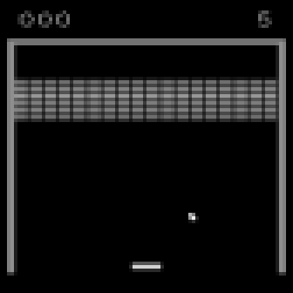
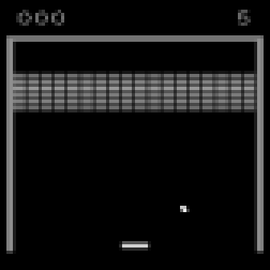
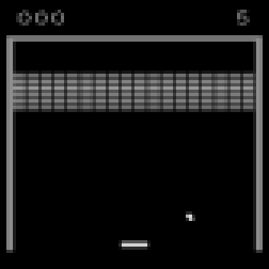
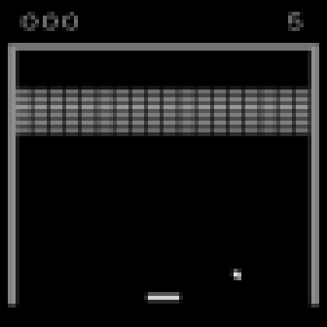
任务建模
连续四帧，让模型有机会看懂运动
4 × 84 × 84
模型每次接收的图像输入
第 1 帧
第 2 帧
第 3 帧
第 4 帧
动作重复与最大池化，随后灰度缩放，最后堆叠四帧
06
Notes:
为了处理刚才的感知问题，我们把连续四帧共同交给网络。请看这几张图，小球在相邻画面中的位置变化，为模型提供了运动方向的线索。这些图来自当前环境的实际观测，用于说明输入格式，并不代表学习策略已经表现很好。原始图像是二百一十乘一百六十的 RGB 画面，预处理会重复执行动作四个物理帧，并对相邻画面做最大池化，然后灰度化、缩放到八十四乘八十四，最后堆叠四帧。输入规模因此变成四乘八十四乘八十四。需要区分动作重复和帧堆叠：前者控制多长时间重新决策，后者给当前决策保留近期历史。训练、评估和展示使用相同处理，保证模型面对一致的输入。

Slide 7
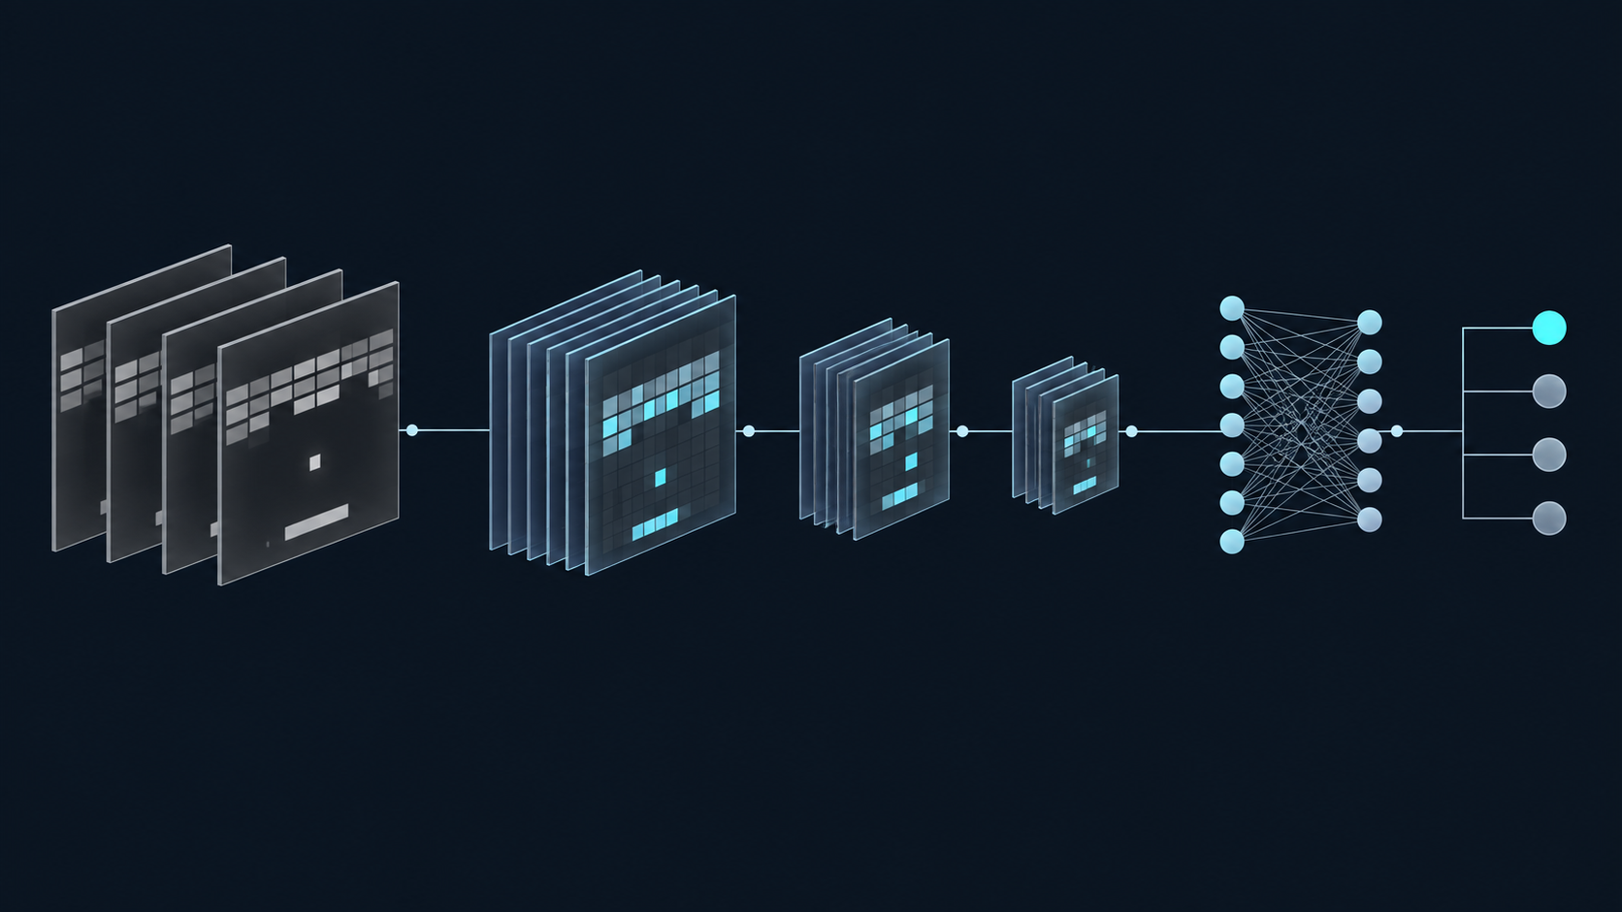
方法设计
DQN 用视觉特征估计动作价值
连续画面进入网络，输出四个动作的长期收益估计
连续帧
CNN 视觉特征
动作 Q 值
功能结构示意。Q 值是预计回报，不是动作概率
07
Notes:
有了图像输入，接下来需要决定怎样选择动作。我们采用深度 Q 网络，也就是 DQN。前面的 CNN 从画面中提取与控制相关的特征，例如球、挡板和砖块之间的位置关系。后面的价值网络为每个离散动作输出一个 Q 值。Q 值的含义是，在当前状态选择这个动作，再继续执行策略，预计能够获得多少折扣累计回报。它不是动作概率，也不是下一步必然获得的分数。由于图像状态的组合数量极大，我们无法逐个建立 Q 表，因此需要神经网络在相似画面之间共享特征。选择 DQN 主要是因为它适合小规模离散动作，也能处理图像输入，符合这个课程项目的目标。图中只展示功能关系，不表示模型内部已经显式还原了球的精确坐标或物理方程。

Slide 8
方法设计
一次决策：比较四个动作的 Q 值
LEFT
选择左移
比较价值的相对大小
评估时采取贪心动作
假设小球向左下方运动。数值仅解释决策规则，不是模型实测输出
08
Notes:
为了让 Q 值更直观，这里用一组教学示例说明决策过程。假设当前小球正向左下方运动，网络对等待、发球、右移和左移分别给出图中的价值估计，其中左移最高。评估阶段采用贪心决策，因此选择左移。这里所有数值都是解释算法的示例，不是仓库模型的真实输出。我们关注的是它们的相对排序，而不是把五点八理解成下一步就能得到五点八分。网络在训练初期可能把动作排错，甚至对错误动作给出很高的价值。这些估计必须通过后续交互修正。如果左移更有助于接住球并继续击砖，相关经验反复进入训练后，模型才有机会提高这一类动作的评价。因此，选择动作和学习动作价值，是互相联系但不同的两个环节。

Slide 9
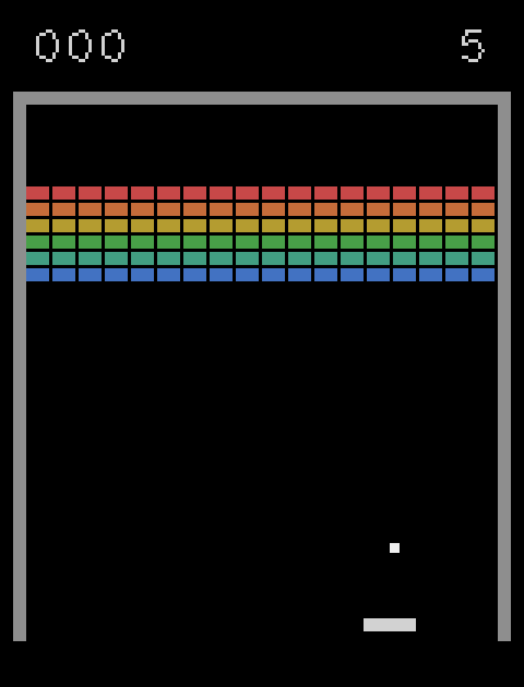
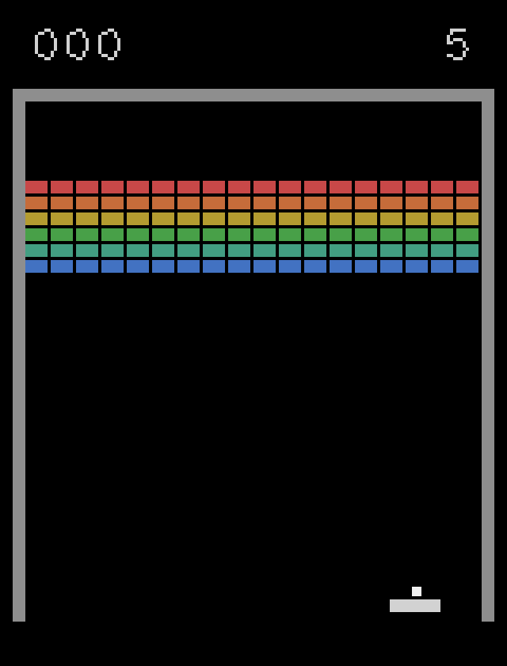
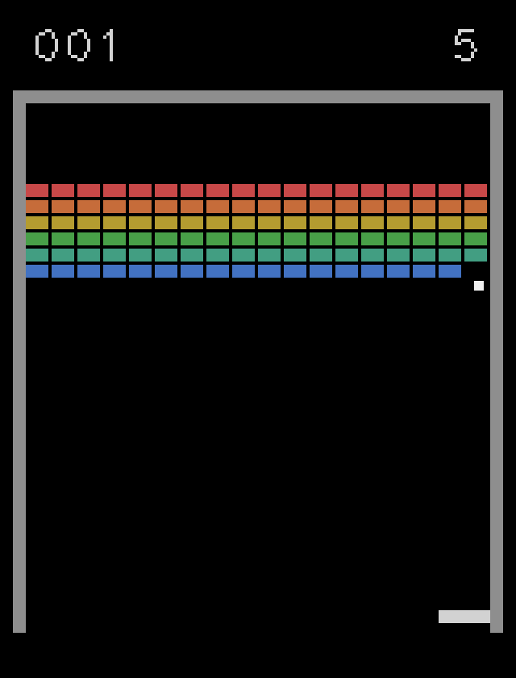
方法设计
没有即时得分，正确移动仍然有价值
先移动和接球，奖励在击砖后出现
假设后续价值为 10
0 + 0.99 × 10
= 9.9
移动
接球
击砖
即时奖励 0
即时奖励 0
获得游戏分数
当前估计 6，逐步向目标靠近
画面为规则控制示例；Q 值与学习目标为教学假设，假设转移未真正终止
09
Notes:
那模型怎样修正动作评价呢？核心直觉是把当前奖励与下一状态的未来价值结合起来。假设刚才左移的即时奖励是零，但它让挡板更接近球的落点，因此后续状态仍然可能很有价值。举一个数值例子，如果下一状态的最佳估计价值是十，折扣因子是零点九九，那么学习目标就是零加零点九九乘十，等于九点九。如果网络原先只把当前动作估成六，训练就会让估计朝这个目标靠近。注意，这并不是一次更新就直接改成九点九，也不是把后来的全部分数无条件发给之前的每个动作。它依靠反复采样和价值自举，让延迟到来的击砖收益逐步影响更早的判断。所以，即使接球没有直接奖励，长期收益仍可能让接球动作得到更高评价。

Slide 10
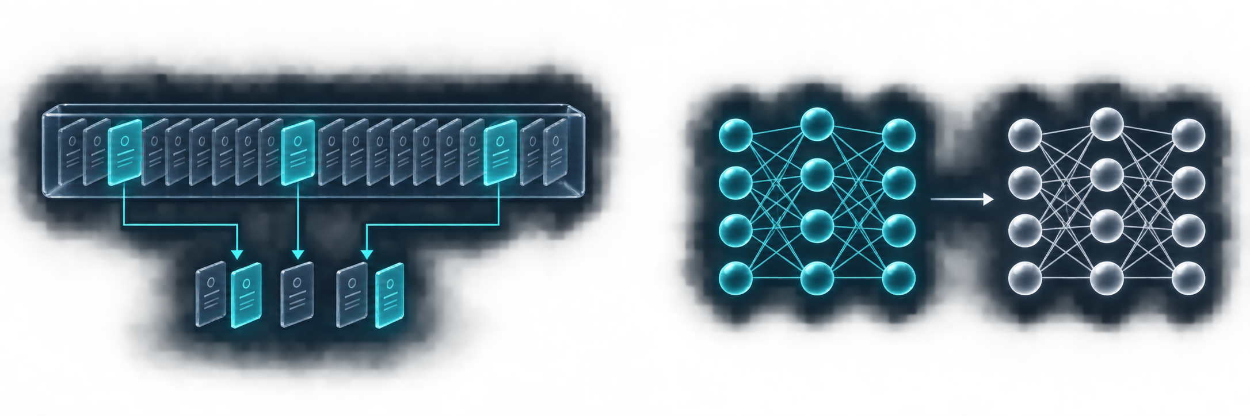
方法设计
两种机制，让学习过程更可控
经验回放
目标网络
保存交互转移，随机抽样反复学习
在线网络学习，目标网络定期同步
减弱相邻样本的相关性
减缓学习目标的变化速度
10
Notes:
深度网络学习动作价值时，训练容易波动，DQN 使用两种机制缓解这个问题。第一种是经验回放。连续游戏画面高度相似，如果始终只根据刚发生的经历更新，网络可能过度受近期轨迹影响。我们把交互转移存入回放池，随机抽取小批量数据学习，让一段有价值的经历可以被重复使用。这里保存的不只是成功经历，失败和低奖励经验也很重要。第二种是目标网络。在线网络负责学习与选择动作，目标网络负责提供更新较慢的后续价值估计，再定期同步参数。这样能降低学习目标变化过快带来的影响。但这两种机制并不保证训练曲线单调上升，也不能完全消除遗忘。后面仍然需要独立评估来判断策略是否真的进步。

Slide 11
方法设计
训练前期多尝试，后期更多利用
100%
初始探索概率
5%
300k 步后保持
横轴为决策步。图中展示探索概率计划，不代表训练成绩
11
Notes:
除了怎样学习，还要决定怎样收集经验。我们采用 epsilon greedy，也就是以一定概率随机探索，其余时候选择当前 Q 值最大的动作。图中展示的是基础配置定义的探索计划，不是训练效果曲线。开始时随机动作概率较高，前六成训练预算内逐渐降到百分之五，之后维持这一水平。如果一開始完全相信尚未学好的网络，就可能长期重复无效动作。相反，如果一直高度随机，即使学到了有效行为，也难以稳定地执行。这个计划用来在探索与利用之间做折中。正式评估时，我们使用贪心动作，尽量观察网络本身的能力。因此，带探索的训练分数与贪心评估分数，不能直接当作同一个指标来比较。

Slide 12
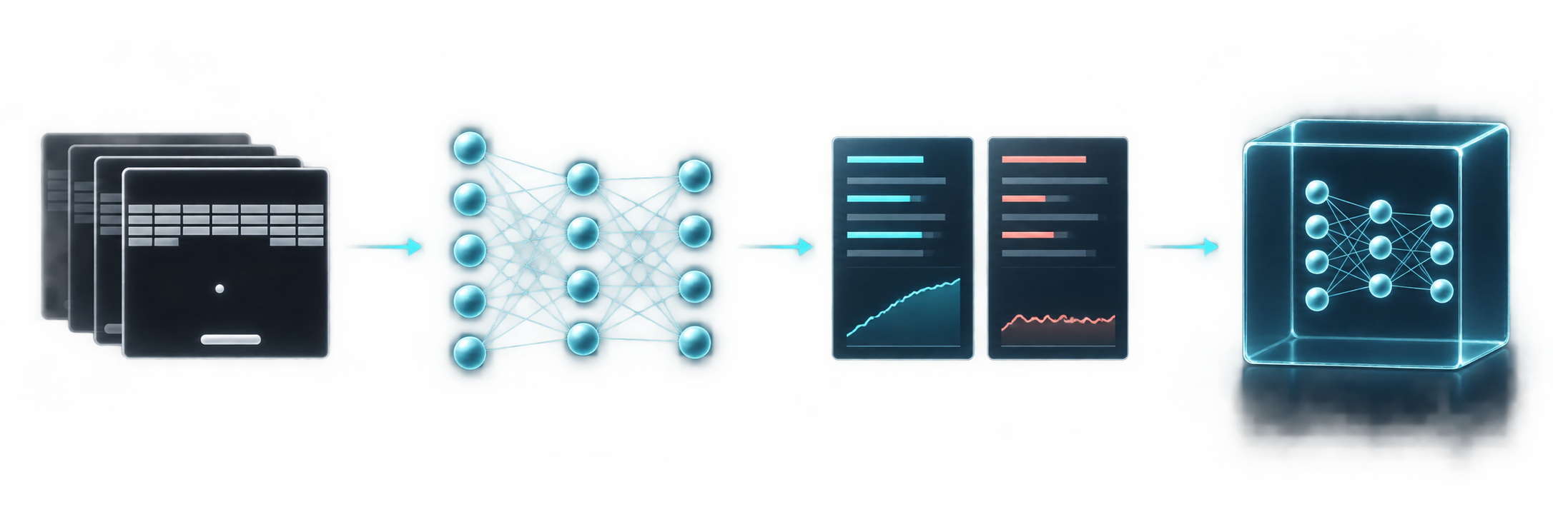
实验设计
训练、选模与展示形成完整流程
500k
50k
基础训练预算（决策步）
经验回放容量
收集经验
更新网络
开发评估
保存模型
预热并存入回放池
抽样训练 DQN
比较候选策略
保留较好检查点
流程为概念示意。训练预算不保证收敛，图中曲线不代表实测成绩
12
Notes:
具体实现中，项目已经把环境、训练、评估和展示串联起来。Gymnasium 提供统一交互接口，Stable-Baselines3 负责 DQN 训练。基础训练预算是五十万决策步，经验回放容量五万条，达到预热步数后开始更新参数。训练期间会定期保存检查点，并在开发种子上评估候选策略，保存表现较好的模型。最后通过网页回放观察模型行为，结合曲线和评估文件分析结果。这里需要强调，五十万步只是一个计算预算，不代表一定收敛，也不保证通关。项目设计还支持保存和恢复模型、必要时续训，让实验能够继续推进，而不是每次都从零开始。

Slide 13
实验设计
怎样证明模型真的学到了东西？
比较项目 | 随机策略 Random | 学习策略 DQN
环境与输入 | 同一物理规则与预处理 | 同一物理规则与预处理
逐局开局 | 相同种子、相同局数 | 相同种子、相同局数
动作选择 | 随机选取动作 | 选择 Q 值最大的动作
结果记录 | 完整逐局得分 | 完整逐局得分
均分：整体表现
中位数：典型一局
开发集用于选模，留出集用于最终测试；同时检查低分局与得分分布
13
Notes:
实验最重要的比较对象是随机策略。我们让随机策略与 DQN 使用同一物理版本、同一预处理，以及相同的逐局种子集合。这样每一对结果对应尽量一致的开局条件，减少环境差异的干扰。首先看平均分，了解整体得分水平，再看中位数，判断典型一局是否也有改善。如果均分上升但中位数很低，可能只是少数高分局抬高了平均值，所以还应检查低分局和分数分布。开发评估用于选择模型，最终测试则在模型确定后使用留出种子。一个需要特别注意的区别是，多种开局测试检验同一个策略的表现，多次重新训练才检验训练过程的可重复性，两者不能互相替代。一段精彩演示有助于理解行为，但最终结论要靠这些完整记录。

Slide 14

预期与计划
预期效果分为行为、分数和可靠性
行为
分数
可靠性
有效接球与击砖
优于随机策略
减少明显失败
在多局回放中观察控制
同种子比较均分与中位数
检查低分局与失败原因
以上均为待验证的预期目标，最终结论以留出测试为准
14
Notes:
预期效果可以分成三个层次。第一个是行为层面，在不同对局中观察到挡板能够根据小球运动进行有效调整，并多次完成接球和击砖。第二个是得分层面，学习策略在相同种子下的平均分与中位数优于随机策略，说明提升并非仅来自一次偶然的高分。第三个是可靠性，希望低分局减少，并且能够解释主要失败原因，比如移动过晚、反弹后的方向判断失误，或者对特定开局适应不足。前两项给出是否有效的证据，第三项帮助我们认识边界。这些都是待验证的目标，不是已经全部实现的结论。项目没有凭空设定必须达到多少分，也不把训练预算等同于稳定通关保证。最终希望交付的是一个可展示、可比较、能解释局限的强化学习实例。

Slide 15
预期与计划
已有候选策略，仍需独立测试
30
相同开发种子
42000–42029
两者均为学习模型
最终留出测试待完成
开发评估记录。仍需随机策略对照与最终留出测试
15
Notes:
仓库目前并非只有方案，文档已经记录了阶段性开发评估。这张图仅比较同一组三十个开发种子上的两份模型记录：上一轮最终模型均分是一百二十二点四，推荐模型均分是二百六十点二七。这说明选择哪一个训练节点作为候选策略，会明显影响后续展示和分析。推荐模型在这组复测中的中位数是二百五十七。不过，这两项都是开发数据，比较对象也都是学习模型，而不是随机策略。因此不能用这张图直接宣布最终泛化性能，更不能声称已经证明优于随机。另有五十局开发评估记录放在备用页，两套协议分别报告。当前最需要补齐的证据，仍然是冻结模型后的随机基线对照和最终留出测试。

Slide 16
预期与计划
继续训练，为什么可能越练越差？
保留最佳
避免只保留最终节点
起点评估
续训前建立比较起点
早停保护
连续未改善时停止
文档中的训练波动说明“最后未必最好”，不能仅凭曲线断定具体原因
16
Notes:
已有记录还提醒我们一个重要问题：继续训练不一定持续改善。网络参数不断变化，采集到的经验分布也会随着策略改变，模型可能在学新行为时削弱原有的有效行为。仅凭分数下降不能马上断定具体原因，但至少说明最后一个模型未必最好。仓库已经为此设计了一些保护措施，包括保存历史最佳策略、续训开始前评估起点、用已有策略预热新的经验池，以及在连续没有改善时早停。更低的学习率是一个可验证的调整方向，而不是保证有效的结论。后续分析应在保持环境规则一致的前提下，尽量一次研究一个因素，并记录比较条件。这样即使某次尝试没有提升，我们也能说明尝试了什么，以及它在当前预算下是否值得继续。

Slide 17

预期与计划
下一阶段：把学习目标变成可检验的结论
01 固定协议
02 复核策略
03 独立测试
04 归档展示
统一游戏规则
比较候选模型
冻结策略与参数
整理成功与失败对局
复核随机基线与种子
开发评估与必要续训
留出种子上汇总得分
模型、报告与视频
17
Notes:
接下来按四个阶段推进。第一阶段固定环境和评估协议，复核随机基线，确保比较条件一致。第二阶段在开发数据上选择候选策略，必要时进行有限的续训，并保留最好的历史模型。第三阶段冻结策略，在留出种子上完成最终评估，汇总均分、中位数和低分情况。第四阶段整理成功与失败对局，把模型、配置、评估数据和展示材料一起归档。课堂上可以用网页展示行为，同时准备视频避免现场运行影响节奏。这里的重点是每一个阶段都有明确产物，而不是单纯增加训练步数。最终无论是否稳定通关，都应该能回答模型学到了什么、提升证据是什么，以及下一步最值得改进的地方。

Slide 18
项目小结
用长期回报
学习挡板控制
图像输入，DQN 学习，多局评估
谢谢，欢迎提问
18
Notes:
最后回到开头的问题：没有正确动作的标签，智能体怎样学会接球？我们的方案是把连续画面作为观测，用 DQN 估计各动作的长期收益，再通过探索、经验回放和目标网络不断修正这些估计。预期结果是在固定规则的打砖块环境中形成有效控制，并通过公平的多局比较验证得分提升。这个项目的价值，在于把强化学习的建模、学习和评估连接成一个能够观察和分析的完整实例。下一阶段会重点补齐独立测试与失败分析。以上是我的汇报，谢谢大家，欢迎老师和同学提出问题。

Slide 19
答疑备用
备用：DQN 的一步学习目标
y = r + γ (1 − d) max Q_target(s′, a′)
r：即时奖励 γ：折扣因子 d：真正终止标记
在线网络
目标网络
根据 TD 误差调整当前 Q 值
提供更新较慢的后续价值估计
实现采用 Huber loss 与 Adam。时间上限截断与真正终止分开处理
19
Notes:
一步 DQN 的目标是即时奖励加上折扣后的下一状态最大动作价值。目标网络提供后续价值估计，在线网络根据 TD 误差更新参数。本项目使用 Huber loss 与 Adam。真正终止时不再自举，时间上限截断需要与真正终止区分。普通 DQN 使用目标网络完成最大值估计，本项目没有把它表述成 Double DQN。主讲中的九点九只是方便理解的假设例子。

Slide 20
答疑备用
备用：当前基础训练配置
参数 | 从头训练配置
预算 / 回放容量 | 500,000 决策步 / 50,000 条
学习率 / 折扣因子 | 0.0001 / 0.99
预热 / 批量大小 | 20,000 步 / 32
目标网络同步 | 每 10,000 步
探索概率 | 前 300k 步由 1.00 降至 0.05
基础配置。续训另设更低的学习率、学习率衰减与早停
20
Notes:
基础配置为五十万新增决策步、五万回放容量、批量大小三十二、两万步预热、学习率零点零零零一、折扣因子零点九九。目标网络每一万步同步，探索概率在前三十万步从一降到零点零五。动作重复四个物理帧，所以决策步与物理帧不能混为一谈。续训配置采用更低且衰减的学习率，并具备起点评估、策略预热和早停。五万图像经验回放约占二点八 GB 系统内存，压缩保存主要节约磁盘空间。

Slide 21
答疑备用
备用：开发评估的两套协议
开发评估协议 | 局数 | 均分 | 中位数
推荐模型开发评估 | 50 | 283.48 | 未列出
额外开发种子复测 | 30 | 260.27 | 257.00
两套评估分别报告，最终测试仍待完成
两套协议使用不同种子集合，不合并计算
21
Notes:
推荐模型的五十局开发评估均分二百八十三点四八。额外三十个开发种子复测均分二百六十点二七、中位数二百五十七。两套评估的种子集合和局数不同，需要分别报告，不能合成一个最终测试分数。后续三步回报和扩大回放实验未超过起点，已早停。这些数字取自仓库文档记录，最终留出测试仍未完成。

